Slide 1
13 - 5
تقدير ناتج الجمع
أ.أحـمـد الأحـمـدي @ahmad9963

Slide 2
فكرة الدرس
أقدر ناتج الجمع لأعداد من ثلاثة أرقام .
المفردات
أقدر
أقرب
أ.أحـمـد الأحـمـدي @ahmad9963

Slide 5
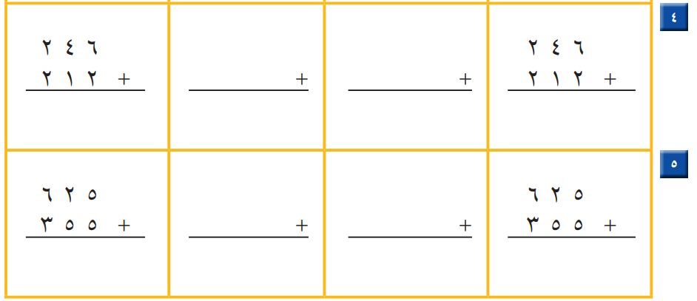

Slide 6
أ.أحـمـد الأحـمـدي @ahmad9963

